Slide 1
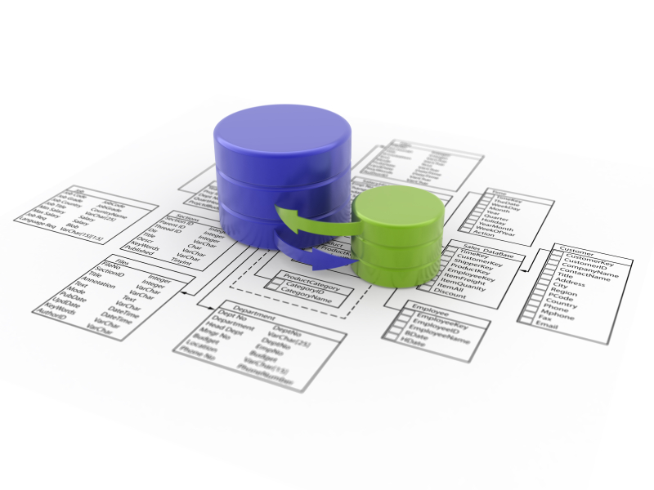
Базы данных Системы управления базами данных

Slide 2
Определение базы данных
База данных (БД) — представленная в объективной форме совокупность самостоятельных материалов, систематизированных таким образом, чтобы эти материалы могли быть найдены и обработаны.
Выделяются следующие признаки баз данных:
БД хранится и обрабатывается в вычислительной системе.
Данные в БД логически структурированы (систематизированы) с целью обеспечения возможности их эффективного поиска и обработки в вычислительной системе.
БД включает схему, или метаданные, описывающие логическую структуру БД в формальном виде (в соответствии с некоторой метамоделью).

Slide 3
Система управления базами данных
Система управления базами данных (СУБД) — совокупность программных и лингвистических средств общего или специального назначения, обеспечивающих управление созданием и использованием баз данных.
Основные функции СУБД:
управление данными во внешней памяти (на дисках);
управление данными в оперативной памяти с использованием дискового кэша;
журнализация изменений, резервное копирование и восстановление базы данных после сбоев;
поддержка языков БД (язык определения данных, язык манипулирования данными).

Slide 4
База данных (БД) именованная совокупность данных, отображающая состояние объектов и их отношений в рассматриваемой предметной области
Банк данных (БнД)
система специально организованных данных, программных, языковых, организационных и технических средств, предназначенных для централизованного накопления и коллективного многоцелевого использования данных
Система управления базами данных (СУБД)
совокупность языковых и программных средств, предназначенных для создания, ведения и совместного использования БД многими пользователями

Slide 5
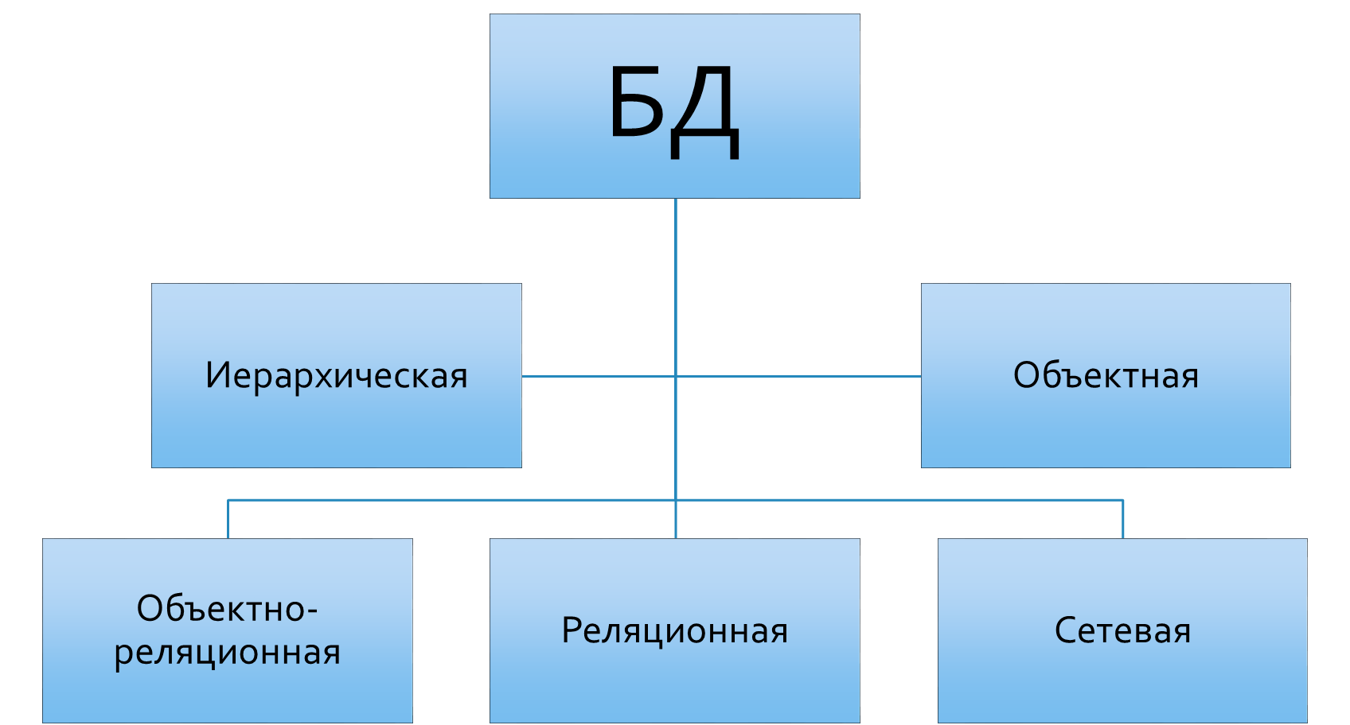
Виды моделей данных

Slide 6
Виды моделей данных
Иерархическая модель данных — это модель данных, где используется представление базы данных в виде древовидной (иерархической) структуры, состоящей из объектов (данных) различных уровней.
Между объектами существуют связи, каждый объект может включать в себя несколько объектов более низкого уровня. Такие объекты находятся в отношении предка (объект более близкий к корню) к потомку (объект более низкого уровня), при этом возможна ситуация, когда объект-предок не имеет потомков или имеет их несколько, тогда как у объекта-потомка обязательно только один предок.
Объекты, имеющие общего предка, называются близнецами (в программировании применительно к структуре данных дерево устоялось название братья).

Slide 7
Виды моделей данных
Объектно-реляционная СУБД (ОРСУБД) — реляционная СУБД (РСУБД), поддерживающая некоторые технологии, реализующие объектно-ориентированный подход: объекты, классы и наследование реализованы в структуре баз данных и языке запросов.
Объектно-реляционными СУБД являются, например, широко известные Oracle Database, Informix, DB2, PostgreSQL.
Реляционная модель данных (РМД) — логическая модель данных, прикладная теория построения баз данных, которая является приложением к задачам обработки данных таких разделов математики, как теория множеств и логика первого порядка.

Slide 8
Виды моделей данных
На реляционной модели данных строятся реляционные базы данных.
Реляционная база данных — база данных, основанная на реляционной модели данных. Слово «реляционный» происходит от англ. relation («отношение», «зависимость», «связь»). Для работы с реляционными БД применяют реляционные СУБД.
Реляционная СУБД представляет собой совокупность именованных двумерных таблиц данных, логически связанных (находящихся в отношении) между собой.
Реляционная модель данных включает следующие компоненты:
Структурный аспект (составляющая) — данные в базе данных представляют собой набор отношений.
Аспект (составляющая) целостности — отношения (таблицы) отвечают определенным условиям целостности. РМД поддерживает декларативные ограничения целостности уровня домена (типа данных), уровня отношения и уровня базы данных.
Аспект (составляющая) обработки (манипулирования) — РМД поддерживает операторы манипулирования отношениями (реляционная алгебра, реляционное исчисление).
Кроме того, в состав реляционной модели данных включают теорию нормализации.

Slide 9
Виды моделей данных
Нормальная форма — свойство отношения в реляционной модели данных, характеризующее его с точки зрения избыточности, потенциально приводящей к логически ошибочным результатам выборки или изменения данных. Нормальная форма определяется как совокупность требований, которым должно удовлетворять отношение.
Процесс преобразования отношений базы данных к виду, отвечающему нормальным формам, называется нормализацией.
Отношение — фундаментальное понятие реляционной модели данных.
Целостность базы данных (database integrity) — соответствие имеющейся в базе данных информации её внутренней логике, структуре и всем явно заданным правилам.

Slide 10
Виды моделей данных
Сетевая модель данных — логическая модель данных, являющаяся расширением иерархического подхода, строгая математическая теория, описывающая структурный аспект, аспект целостности и аспект обработки данных в сетевых базах данных.
Разница между иерархической моделью данных и сетевой состоит в том, что в иерархических структурах запись-потомок должна иметь в точности одного предка, а в сетевой структуре данных у потомка может иметься любое число предков.
Сетевая БД состоит из набора экземпляров определенного типа записи и набора экземпляров определенного типа связей между этими записями.
Тип связи определяется для двух типов записи: предка и потомка. Экземпляр типа связи состоит из одного экземпляра типа записи предка и упорядоченного набора экземпляров типа записи потомка.
Для данного типа связи L с типом записи предка P и типом записи потомка C должны выполняться следующие два условия:
каждый экземпляр типа записи P является предком только в одном экземпляре типа связи L;
каждый экземпляр типа записи C является потомком не более чем в одном экземпляре типа связи L.

Slide 11
Основные требования, предъявляемые к банкам данных
Многократное использование данных
пользователи должны иметь возможность использовать данные различным образом
Простота
пользователи должны иметь возможность легко узнать и понять, какие данные имеются в их распоряжении
Легкость использования
пользователи должны иметь возможность осуществлять (процедурно) простой доступ к данным, при этом все сложности доступа к данным должны быть скрыты в самой системе управления базами данных
Гибкость использования
обращение к данным или их поиск должны осуществляться с помощью различных методов доступа

Slide 12
Основные требования, предъявляемые к банкам данных
Язык взаимодействия конечных пользователей с системой
должен обеспечивать конечным пользователям возможность получения данных без использования прикладных программ
База данных — это основа для будущего наращивания прикладных программ
базы данных должны обеспечивать возможность быстрой и дешевой разработки новых приложений
Быстрая обработка запросов на данные
Пользователь должен иметь возможность кратко выразить нетривиальные запросы (в нескольких словах или несколькими нажатиями клавиш мыши)

Slide 13
Основные требования, предъявляемые к банкам данных
Восстановление данных после сбоев
автоматическое восстановление без потери данных транзакции. В случае аппаратных или программных сбоев система должна возвращаться к некоторому согласованному состоянию данных
Контроль за целостностью данных
система должна осуществлять контроль ошибок в данных и выполнять проверку взаимного логического соответствия данных
Вспомогательные средства
должны позволять разработчику или администратору базы данных предсказать и оптимизировать производительность системы

Slide 14
Основные требования, предъявляемые к банкам данных
Автоматическая реорганизация и перемещение
система должна обеспечивать возможность перемещения данных или автоматическую реорганизацию физической структуры
Адаптивность и расширяемость
база данных должна быть настраиваемой, причем настройка не должна вызывать перезаписи прикладных программ.
Кроме того, поставляемый с СУБД набор предопределенных типов данных должен быть расширяемым — в системе должны иметься средства для определения новых типов и не должно быть различий в использовании системных и определенных пользователем типов

Slide 15
Что такое база данных SQL?
SQL (Structured Query Language - «Структурированный язык запросов») - универсальный компьютерный язык, применяемый для создания, модификации и управления данными в реляционных базах данных
Язык был создан в 1970х годах под названием “SEQUEL” для системы управления базами данных (СУБД) System R. Позднее он был переименован в “SQL” во избежание конфликта торговых марок. В 1979 году SQL был впервые опубликован в виде коммерческого продукта Oracle V2.
SQL создавался как простой стандартизированный способ извлечения и управления данными, содержащимися в реляционной базе данных. Позднее он стал сложнее, чем задумывался, и превратился в инструмент разработчика, а не конечного пользователя. В настоящее время SQL (по большей части в реализации Oracle) остается самым популярным из языков управления базами данных.

Slide 16
В общих терминах, «SQL база данных» является общим названием для реляционной системы управления базами данных (РСУБД). Для некоторых систем, «база данных» также относится к группе таблиц, данных, конфигурационной информации, которые являются неотъемлемо отдельной частью от других, подобных конструкций. В этом случае, каждая инсталляция SQL базы данных может состоять из нескольких баз данных. В других системах, они упомянуты как таблицы.
Таблица – конструкция базы данных, которая состоит из столбцов, содержащих строки данных. Обычно таблицы созданы для того, чтобы содержать связанную информацию. В пределах той же самой базы данных могут быть созданы несколько таблиц.

Slide 17
Каждый столбец представляет собой атрибут или совокупность атрибутов объектов, например идентификационные номера служащих, рост, цвет машин и т.п. Часто в отношении столбца используется термин поле с указанием имени, например «в поле Name». Поле строки является минимальным элементом таблицы. Каждый столбец в таблице имеет определенное имя, тип данных и размер. Имена столбцов должны быть уникальны в пределах таблицы.
Каждая строка (или запись) представляет собой совокупность атрибутов конкретного объекта, например, в строке может содержаться идентификационный номер служащего, размер его зарплаты, год его рождения и т.д. Строки таблиц не имеют названий. Чтобы обратиться к конкретной строке, пользователю необходимо указать какой-то атрибут (или набор атрибутов), уникально ее идентифицирующий.

Slide 18
Основные понятия реляционной модели
PK
FIO
YEAR
JOB
KAF
Домены
Первичный ключ
№ | ФИО | Год р. | Должность | Кафедра
1 | Иванов И.И. | 1962 | Зав.кафедрой | 605
2 | Сидоров С.С. | 1973 | Профессор | 605
3 | Петров П.П. | 1971 | Профессор | 605
4 | Козлов К.К. | 1972 | Доцент | 605
5 | Пупкин В.В. | 1973 | Доцент | 605
6 | Машкина М.М. | 1978 | Ст.преподаватель | 605
Кортежи
Кардинальность
Отношение
Атрибуты
Степень

Slide 19
Реляционная модель предъявляет к таблицам следующие требования:
1) данные в ячейках таблицы должны быть структурно неделимыми ;
2) данные в одном столбце должны быть одного типа;
3) каждый столбец должен быть уникальным (недопустимо дублирование столбцов);
4) столбцы размещаются в произвольном порядке;
5) строки размещаются и таблице также в произвольном порядке;
6) столбцы имеют уникальные наименования.

Slide 20
Требования, предъявляемые к базам данных
Описания должны быть понятны пользователю, не проектировавшему базу
2. Однажды принятые способы представления данных должны допускать присоединение новых элементов данных без изменения существующих схем данных и прикладных программ
3. СУБД должны позволять эффективно обрабатывать произвольные запросы к базе данных

Slide 21
Модели и этапы проектирования баз данных
Проектирование базы данных — это упорядоченный формализованный процесс создания системы взаимосвязанных описаний, т. е. таких моделей предметной области, которые связывают (фиксируют) хранимые в базе данные с объектами предметной области, описываемыми этими данными
Такие описания реализуются, например, в виде схем

Slide 22
Модели и этапы проектирования баз данных
Проектирование начинается c анализа предметной области и выявления функциональных и других требований к проектируемой системе
Проектирование обычно выполняется человеком (группой людей) — системным аналитиком (а на практике чаще администратором базы данных), которым может быть как специально выделенным сотрудником, так и будущим пользователем базы данных, достаточно хорошо знакомым с машинной обработкой данных

Slide 23
Модели и этапы проектирования баз данных
Объединяя отдельные представлений о содержимом базы данных, полученные в результате опроса пользователей, и свои представления о данных, которые могут потребоваться для решения практических задач, системный аналитик сначала создает обобщенное неформальное описание создаваемой базы данных.
2. Это описание, выполненное с использованием естественного языка, математических выражений, таблиц, графов и других средств, понятных всем людям, работающим над проектированием базы данных, называют инфологической моделью

